Slide 1
Опасные горки

Slide 2
Многие любят зиму за возможность различных зимних развлечений. Но если большинство катков и лыжных трасс находятся далеко от проезжей части и исключают возможность дорожно-транспортных происшествий, то вот расположение некоторых горок вызывает у сотрудников Госавтоинспекции беспокойство.

Slide 7
На территории Артемовского городского округа за 12 месяцев 2017 года зарегистрировано 4 ДТП с участием детей: 2 – с участием детей-пешеходов, находящихся на дороге в сопровождении старших и 2 – с детьми-пассажирами, находящихся в автомобилях с родителями без нарушений правил перевозки детей.

Slide 8
Дети находят развлечения, превращая склоны и снежные валы в ледяные горки, которые зачастую находятся вблизи дорожного полотна. Несанкционированные горки на дорогах становятся одним из факторов, способствующих возникновению дорожно-транспортных происшествий с участием подростков. Ребенок в азарте игры может не заметить приближающийся автомобиль, водитель которого даже если и успеет вовремя среагировать на опасную ситуацию, вряд ли сможет мгновенно остановить автомашину в условиях гололеда.

Slide 13
На территории Артемовского городского округа организована акция «Горка». Основная задача – выявление опасных горок, наледей, снежных отвалов, выходящих на проезжую часть, которые могут быть использованы детьми для игр при скатывании. Кроме ГИБДД в акции участвуют подразделения по делам несовершеннолетних, участковые уполномоченные полиции, патрульно-постовая служба, активизирована работа добровольных народных дружин и юных инспекторов дорожного движения образовательных организаций.

Slide 14
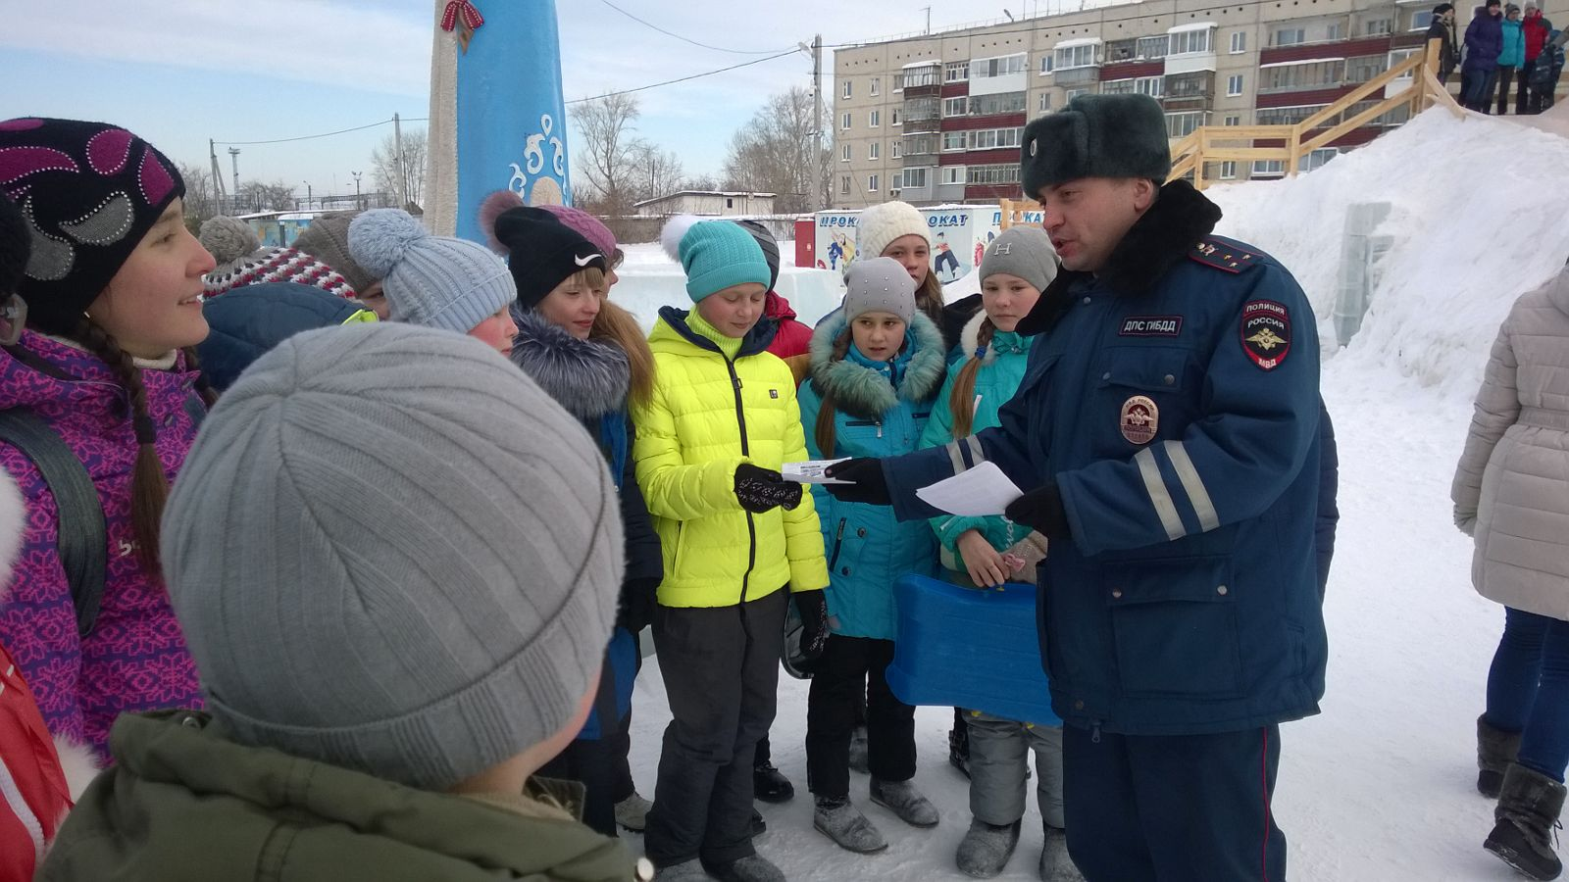

Slide 17
Сотрудники ГИБДД при выявлении подобных горок, наледи и склонов, которые выходят на проезжую часть и используются детьми для зимнего катания, принимают меры по их устранению. В том числе, особое внимание уделяется территории возле школ, где дети чаще всего устраивают такие забавы и могут случайно попасть под колеса машин, проезжающих рядом. О выявленных опасных площадках, где играют дети, сообщается в коммунальные службы, которые принимают меры для ликвидации таких горок, а опасные склоны посыпают песком.

